Slide 1

캡스톤 8주차 발표
Andong National University
AD(김관우, 유환지)
Supervisor: Prof. Sang-Heon Lee

Slide 2
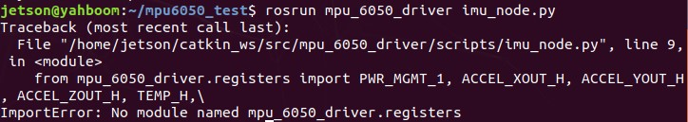



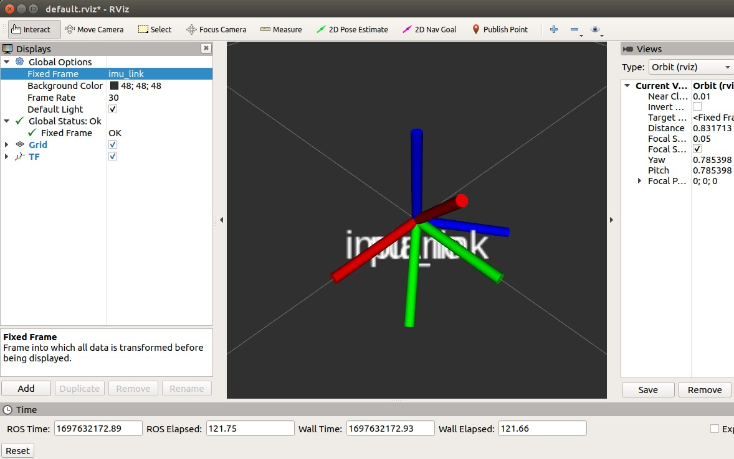

오류 수정
4. mpu_6050_driver 패키지 내 노드를 실행
이전 Node 실행 과정 중 오류 발생
Python 경로 확인 후 수정하여 적상 작동 확인
다음 코드 실행
MPU-6050 드라이버가 실행되고,
IMU 데이터의 변환 정보가
ROS에서 사용 가능하게 브로드캐스트
rivz 실행

Slide 3
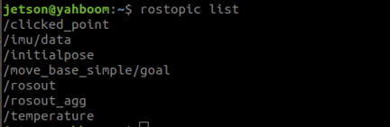

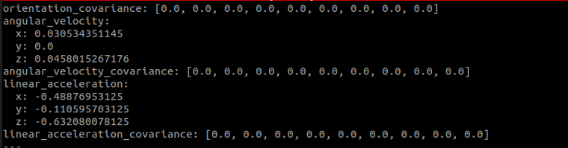

오류 수정
활성화 된 ros topic 확인
imu 데이터를 시각화
-> IMU_6050과 관련된 automatic addison 코드를 모두 실행 하였을때 이상이 없는것을 확인

Slide 4
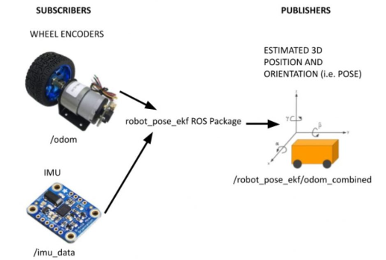
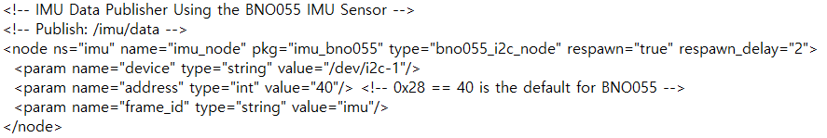
추후 진행 사항
1. EKF패키지를 사용한 센서 융합
/odom, /imu_data등의 노드를 설정하여 엔코더 및 IMU를 단독으로 사용할 때보다 로봇의 위치와 방향을 더욱 정기적으로 추정할 수 있게 할 예정
2. 로봇 설정 BNO055에서 MPU6050으로 변경
Automaticaddison에서 사용한 BNO055 런치파일 내용
MPU6050과 BNO055 자체의 세팅 방식이 거의 비슷하므로, 위에 사용한 런치 파일에서 MPU6050에 맞게 바꾸어 세팅 할 예정

